Slide 1
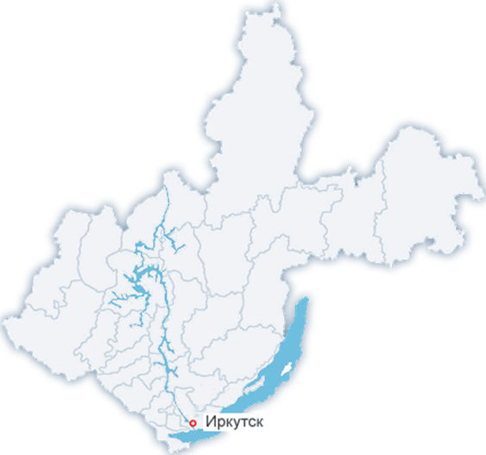

ИРКУТСКАЯ ОБЛАСТЬ
ВЗАИМОДЕЙСТВИЕ
КОМИССИЙ ПО ДЕЛАМ НЕСОВЕРШЕННОЛЕТНИХ И ЗАЩИТЕ ИХ ПРАВ
С РЕГИОНАЛЬНЫМИ СПЕЦИАЛИСТАМИ ПРОФИЛАКТИКИ НАРКОМАНИИ В ИРКУТСКОЙ ОБЛАСТИ
РАБОТАЕМ СО СЛУЧАЕМ...
РАБОТАЕМ НА ПРОФИЛАКТИКУ...

Slide 2
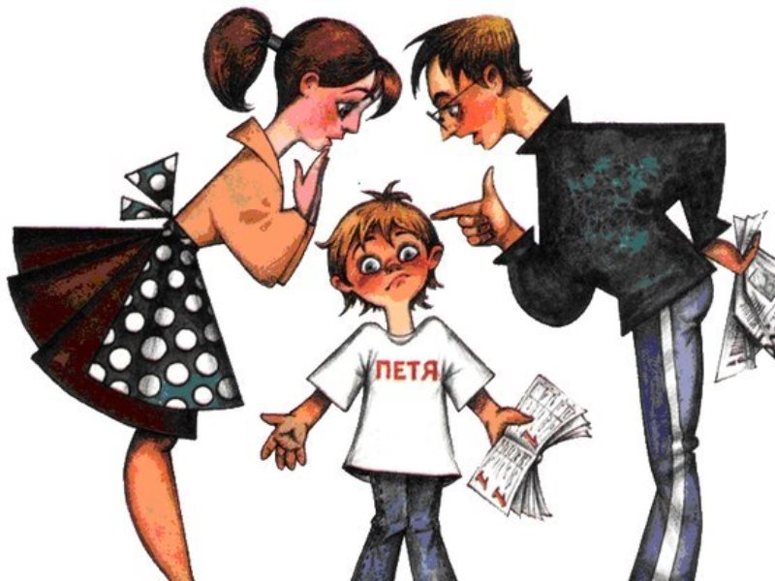
«ТРУДНЫЙ»
КТО???

Slide 3
ПРОФИЛАКТИКА – это...

Slide 4
ПРОФИЛАКТИКА – это предварительные меры для недопущения чего-либо...

Slide 5
ПРОФИЛАКТИКА БЕЗНАДЗОРНОСТИ И ПРАВОНАРУШЕНИЙ НЕСОВЕРШЕННОЛЕТНИХ
– это...

Slide 6
ПРОФИЛАКТИКА безнадзорности и правонарушений несовершеннолетних
- это система социальных, правовых, педагогических и иных мер, направленных на выявление и устранение
причин и условий, способствующих безнадзорности, беспризорности, правонарушениям и антиобщественным действиям несовершеннолетних, осуществляемых в совокупности с индивидуальной профилактической работой
с несовершеннолетними и семьями,
находящимися в социально опасном положении

Slide 7
Федеральный закон от 24 июня 1999 г. N 120-ФЗ
«Об основах системы профилактики безнадзорности и правонарушений несовершеннолетних»
Система профилактики безнадзорности и правонарушений несовершеннолетних:
- комиссия по делам несовершеннолетних и защите их прав;
органы управления социальной защитой населения;
органы управления в сфере образования;
органы опеки и попечительства;
органы по делам молодежи;
органы управления здравоохранением;
органы службы занятости;
органы внутренних дел;
органы по контролю за оборотом наркотических средств и психотропных веществ;
учреждения уголовно-исполнительной системы (следственные изоляторы, воспитательные колонии и уголовно-исполнительные инспекции);
- другие органы и учреждения, общественные объединения, осуществляющие меры по профилактике безнадзорности и правонарушений несовершеннолетних.

Slide 8
СИСТЕМНЫЙ ПОДХОД
ребенок
КДН и ЗП
У(О)ВД
ЦЗН
Образование
Здравоохранение
УИИ
Спорт и
молодежная политика
Культура
УСЗН
Notes:
Комиссии обеспечивают организацию системного подхода в деятельности по профилактике безнадзорности и правонарушений несовершеннолетних.

Slide 9

















Slide 10

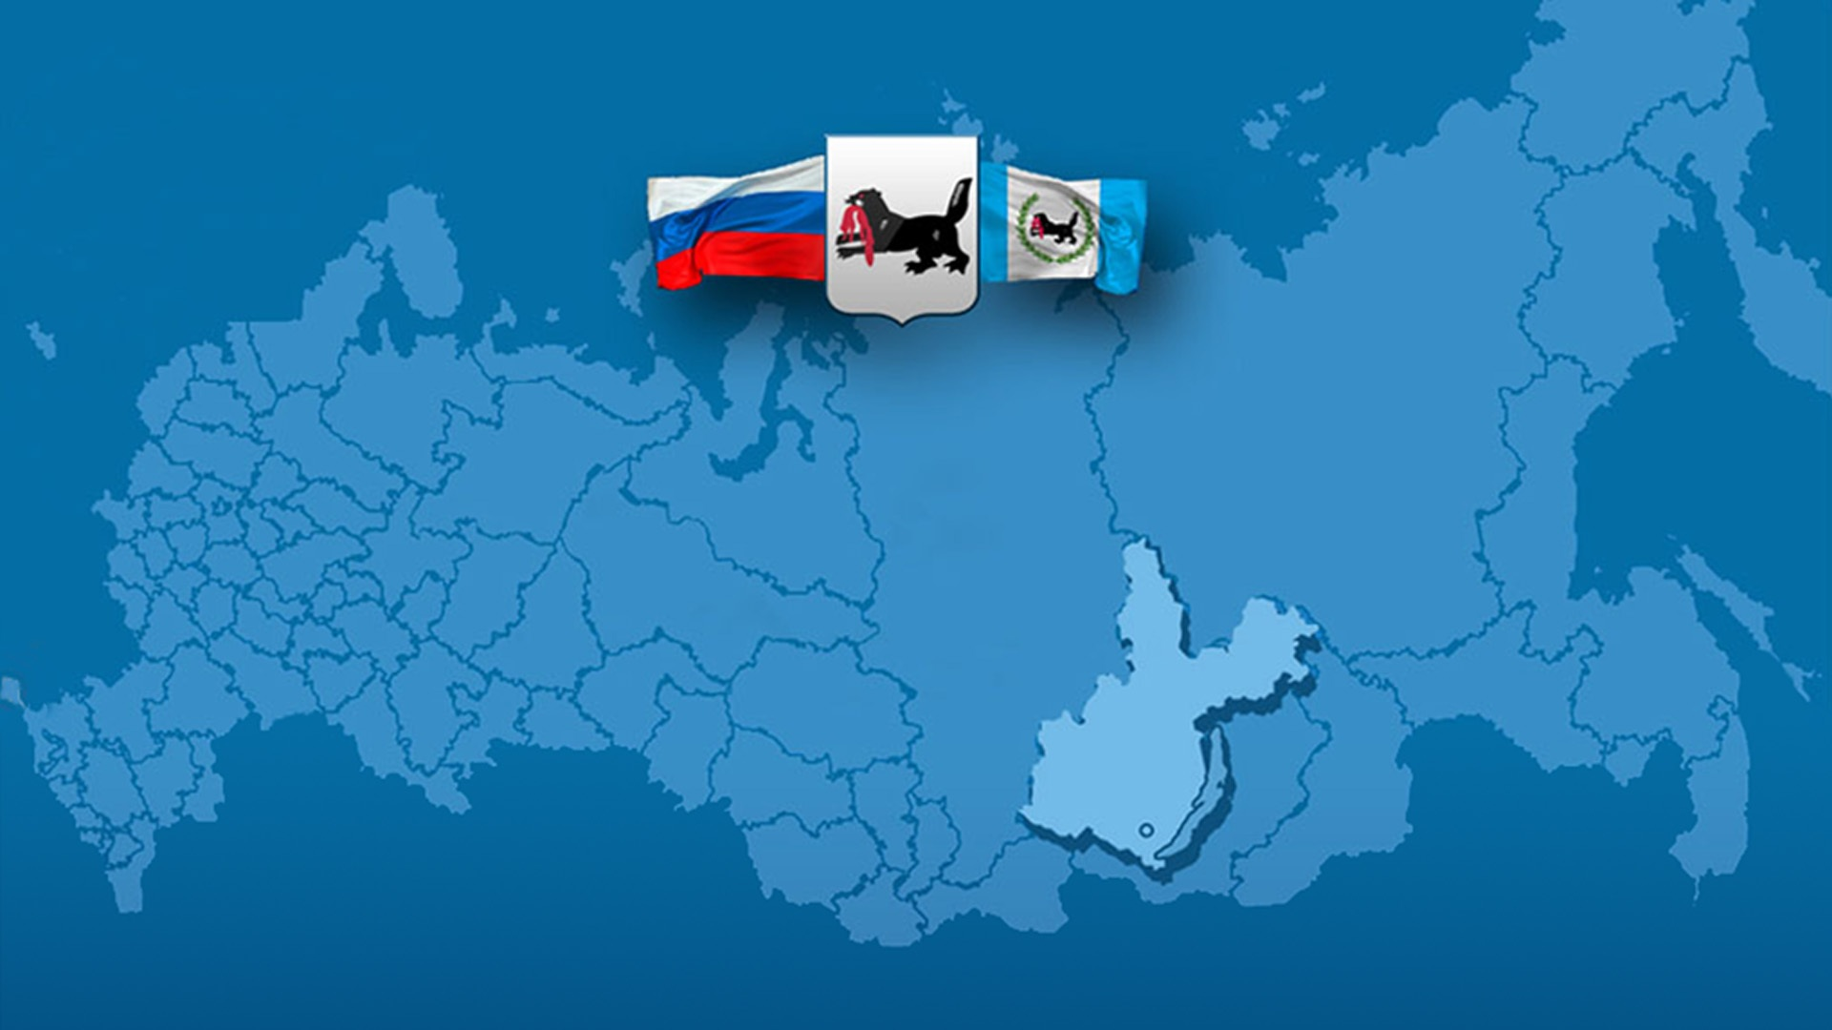
КДН и ЗП в Иркутской области
КДН и ЗП Иркутской области – 25 чел.
32 районных КДН и ЗП
112
штатных
сотрудников КДН и ЗП
(ответственные
секретари и
инспекторы)
10 городских КДН и ЗП
7 районных в городах КДН и ЗП
368 общественных КДН

Slide 11
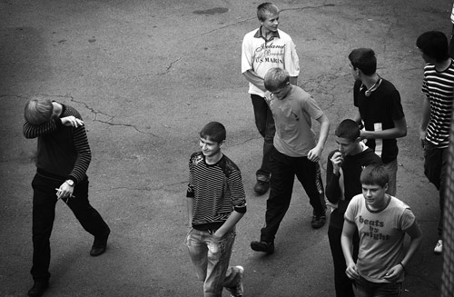
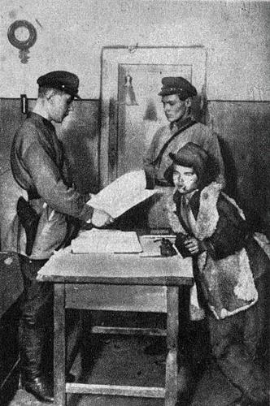
1918 - 2021
103 года
НА СТРАЖЕ ДЕТСТВА!
КОМИССИИ ПО ДЕЛАМ НЕСОВЕРШЕННОЛЕТНИХ

Slide 12
Статья 11 Федерального закона от 24 июня 1999 года № 120-ФЗ
«Комиссии по делам несовершеннолетних и защите их прав»
Обеспечивают осуществление мер:
по защите и восстановлению прав и законных интересов несовершеннолетних;
защите их от всех форм дискриминации, физического или психического насилия, оскорбления грубого обращения сексуальной и иной эксплуатации;
выявлению и устранению причин и условий, способствующих безнадзорности, беспризорности, правонарушениям и антиобщественным действиям несовершеннолетних,
Подготавливают совместно с соответствующими органами или учреждениями материалы, представляемые в суд, по вопросам, связанным с содержанием несовершеннолетних в СУВУЗТ и иным вопросам, предусмотренным законодательством;
Рассматривают вопросы, связанные с отчислением несовершеннолетних обучающихся из организаций, осуществляющих образовательную деятельность и иные вопросы связанные с их обучением;
Обеспечивают оказание помощи:
в бытовом устройстве несовершеннолетних, освобожденных из УИС либо вернувшихся из СУВУЗТ;
по трудоустройству несовершеннолетних (с их согласия);
Обеспечивают осуществление иных функций по социальной реабилитации несовершеннолетних;
Применяют меры воздействия в отношении несовершеннолетних, их родителей или иных законных представителей;
Подготавливают и направляют в органы ГВС и ОМС – отчет о работе по профилактике безнадзорности и правонарушений несовершеннолетних на территории субъекта РФ и МО

Slide 13
Федеральный закон от 24 июня 1999 года № 120-ФЗ
«Об основах системы профилактики безнадзорности и правонарушений несовершеннолетних»
НЕСОВЕРШЕННОЛЕТНИЙ, находящийся в СОП – лицо, которое вследствие безнадзорности или беспризорности находится в обстановке, представляющей опасность для его жизни или здоровья либо не отвечающей требованиям к его воспитанию или содержанию, либо совершает правонарушение или антиобщественные действия
СЕМЬЯ, находящаяся в СОП – семья, имеющая детей, находящихся в СОП, а также семья, где родители или иные законные представители несовершеннолетних не исполняют своих обязанностей по их воспитанию, обучению и (или) содержанию и (или) отрицательно влияют на их поведение либо жестоко обращаются с ними
Индивидуальная профилактическая работа - деятельность по своевременному выявлению несовершеннолетних и семей, находящихся в СОП, а также по их социально – педагогической реабилитации и (или) ПРЕДУПРЕЖДЕНИЮ совершения ими правонарушений и антиобщественных действий

Slide 14
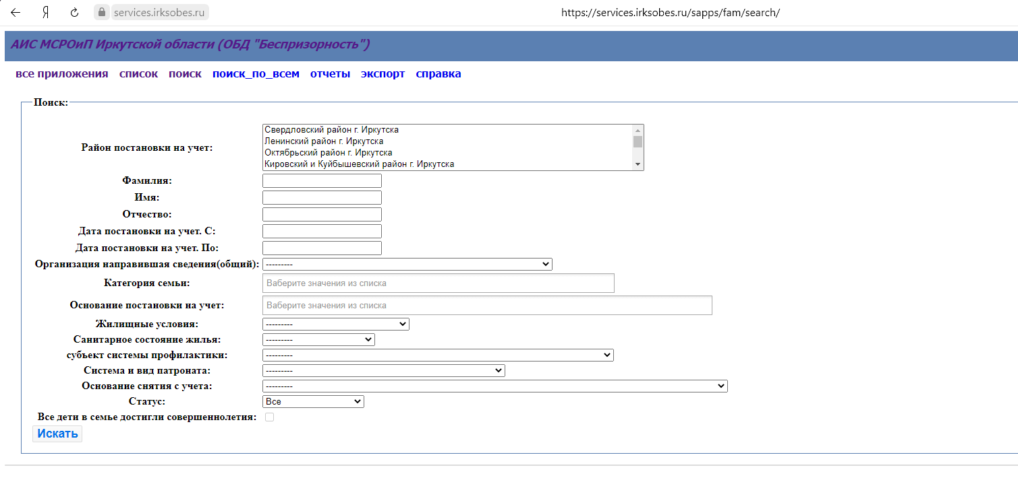
Постановление Правительства Иркутской области
от 6 августа 2015 года № 382-пп
«Об утверждении Положения о банке данных Иркутской области
о семьях и несовершеннолетних, находящихся в социально опасном положении»
ЦЕЛЬ
ЕДИНАЯ СИСТЕМА учета
семей и несовершеннолетних,
находящихся в социально опасном положении
Формирование, ведение и хранение Банка данных СОП осуществляется министерством социального развития, опеки и попечительства Иркутской области и подведомственным учреждениями

Slide 15
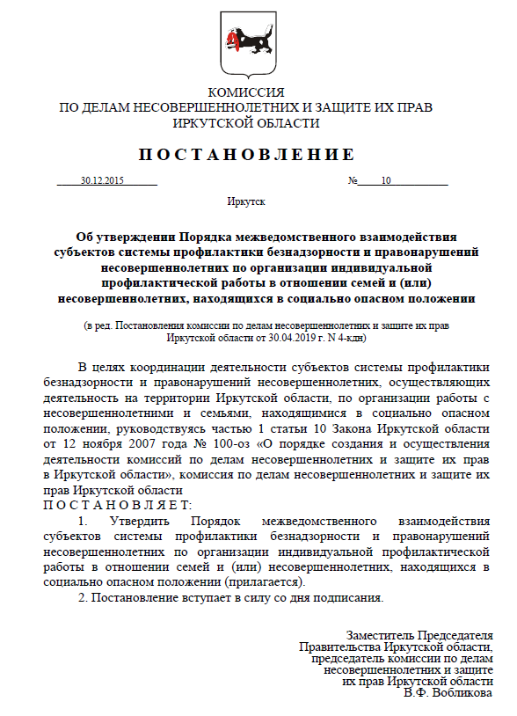
ПОРЯДОК межведомственного взаимодействия субъектов системы профилактики безнадзорности и правонарушений несовершеннолетних по организации индивидуальной профилактической работы в отношении семей и (или) несовершеннолетних, находящихся в социально опасном положении
(утвержден постановлением
КДН и ЗП Иркутской области от 30.12.2015 г. № 10)
Постановление Правительства Иркутской области
от 6 августа 2015 года № 382-пп
«Об утверждении Положения о банке данных Иркутской области
о семьях и несовершеннолетних, находящихся в социально опасном положении»
ПОСТАНОВКА на учет
ПОСТАНОВЛЕНИЕ
КДН и ЗП МО
СНЯТИЕ с учета
Решения принимаются большинством голосов присутствующих на заседании членов КДН и ЗП МО

Slide 16
Часть 3 статьи 11 Федерального закона от 24 июня 1999 года № 120-ФЗ
«Об основах системы профилактики безнадзорности и правонарушений несовершеннолетних»
«Комиссии по делам несовершеннолетних и защите их прав принимают постановления, обязательные
для исполнения органами и учреждениями системы профилактики безнадзорности и правонарушений несовершеннолетних»

Slide 17
ПРИНЯТИЕ РЕШЕНИЯ
ОСНОВАНИЯ признания НЕСОВЕРШЕННОЛЕТНЕГО
находящимся в СОП:
1. НАХОЖДЕНИЕ НЕСОВЕРШЕННОЛЕТНЕГО в обстановке, представляющей угрозу для его жизни или здоровья, либо не отвечающей требованиям к его воспитанию или содержанию В СВЯЗИ С ОТСУТСТВИЕМ:
- контроля за его поведением вследствие неисполнения или ненадлежащего исполнения обязанностей по его воспитанию, обучению и (или) содержанию со стороны родителей (законных представителей), должностных лиц;
у ребенка места жительства и (или) места пребывания.
2. СОВЕРШЕНИЕ НЕСОВЕРШЕННОЛЕТНИМ преступлений, антиобщественных действий, административных правонарушений.

Slide 18
КДН и ЗП рассматривают
НЕСОВЕРШЕННОЛЕТНИЕ
статья 6.8 Незаконный оборот наркотических средств, психотропных веществ или их аналогов и незаконные приобретение, хранение, перевозка растений, содержащих наркотические средства или психотропные вещества, либо их частей, содержащих наркотические средства или психотропные вещества (8)
статья 6.9 Потребление наркотических средств или психотропных веществ без назначения врача (45)
статья 6.1.1 Побои
статья 6.11 Занятие проституцией
статья 6.24 Нарушение установленного федеральным законом запрета курения табака на отдельных территориях, в помещениях и на объектах (114)
статья 7.17 Уничтожение или повреждение чужого имущества
статья 7.27 Мелкое хищение
статья 20.1 Мелкое хулиганство
статья 20.20 Потребление (распитие) алкогольной продукции в запрещенных местах либо потребление наркотических средств или психотропных веществ в общественных местах (230)
статья 20.21 Появление в общественных местах в состоянии опьянения (214)
Статьи КоАП РФ
6.8, 6.9, 6.1.1, 6.11, 6.24,
7.17, 7.27,
20.1, 20.20, 20.21, глава 12 (ПДД)
ЗИО

Slide 19
ПРИНЯТИЕ РЕШЕНИЯ
ОСНОВАНИЯ признания СЕМЬИ находящейся в СОП:
1. Наличие в семье несовершеннолетнего в СОП;
2. Привлечение родителя (законного представителя)
к административной ответственности по ч. 1 ст. 5.35 КоАП РФ;
3. Совершение РОДИТЕЛЕМ (законным представителем) действий, отрицательно влияющих на поведение несовершеннолетнего, вовлечение несовершеннолетнего в совершение преступлений и иных противоправных действий;
4. Привлечение родителя (законного представителя)
к уголовной ответственности по ст. 156 УК РФ;
5. Создание действиями или бездействием родителей (законных представителей) социально опасных условий, а также условий, препятствующих нормальному воспитанию и развитию несовершеннолетних.

Slide 20
КДН и ЗП рассматривают
Родители
(законные представители), иные лица
Статьи КоАП РФ
5.35, 6.10, 6.23, 20.22
ЗИО
№ 7-ОЗ,
№ 38-ОЗ
Статья 5.35 Неисполнение родителями или иными законными представителями несовершеннолетних обязанностей по содержанию и воспитанию несовершеннолетних (13 689)
Статья 6.10 Вовлечение несовершеннолетнего в употребление пива и напитков, изготавливаемых на его основе, спиртных напитков или одурманивающих веществ (8)
Статья 6.23 Вовлечение несовершеннолетнего в процесс потребления табака (1)
Статья 20.22 Появление в состоянии опьянения несовершеннолетних, а равно распитие ими пива и напитков, изготавливаемых на его основе, алкогольной и спиртосодержащей продукции, потребление ими наркотических средств или психотропных веществ в общественных местах (442)

Slide 21
42 муниципальных образования
579 496 несовершеннолетних
Общая информация (на 1 января 2021 года)
Состоят на учете как находящиеся в социально опасном положении:
3 433 семьи (в них 7 453 ребенка)
2 017 несовершеннолетних (1 481 – от 14 до 18 лет), в том числе:
241 – за совершение административных правонарушений
211 - за совершение административных правонарушений до достижения возраста 16 лет
125 - осужденных условно
376 – «несубъекты»
93 - уклоняющихся от обучения
222 - за употребление спиртных напитков
44 – за употребление наркотических средств (+ 7,3 %)
37 – за употребление психотропных и одурманивающих веществ (+ 8,8 %)

Slide 22
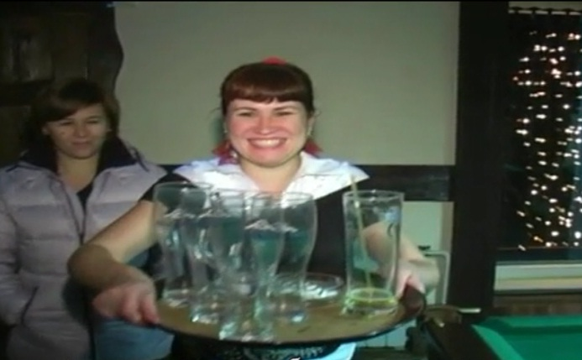
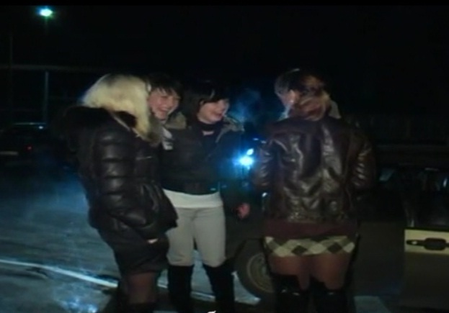
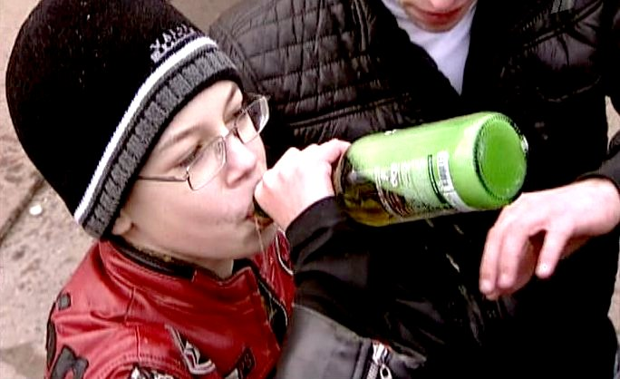
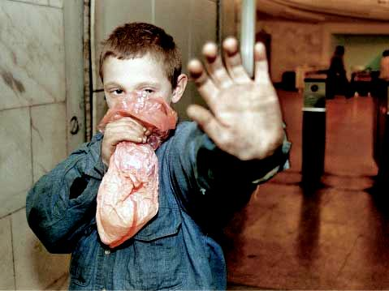
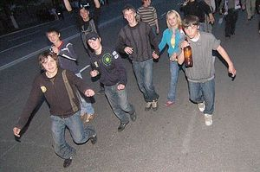
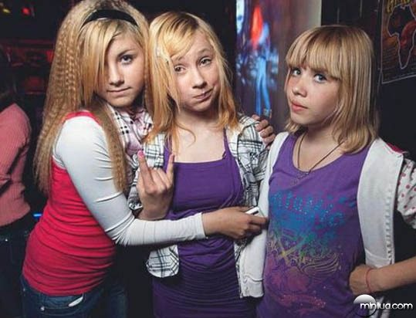

Slide 23
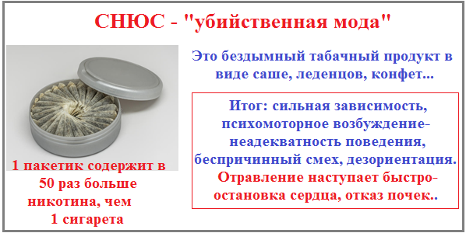
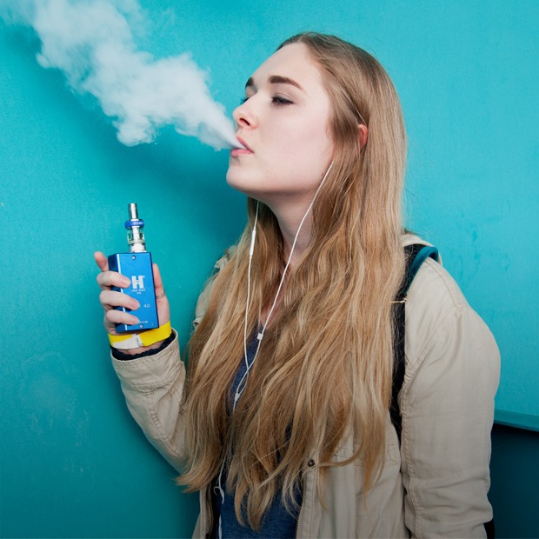
ВЕЙП
СНЮС
Электронные системы доставки никотина (ЭСДН) – парогенераторы.
"Самое полезное —
вообще не курить"
БОРЬБА С «ЗАКЛАДКАМИ»

Slide 24
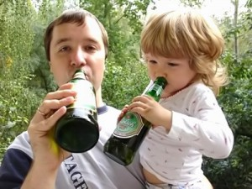
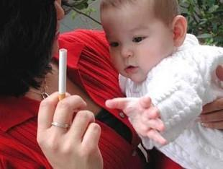
Статьи 6.10, 6.23 КоАП РФ:
Вовлечение несовершеннолетних…
-50 %
+ 14,3 %
Неисполнение родительских обязанностей по воспитанию, обучению, содержанию несовершеннолетних - 13 689 постановлений КДН и ЗП МО (+ 12,8 %)

Slide 25
Порядок взаимодействия СОП
ЗАДАЧИ межведомственного взаимодействия:
РАННЕЕ ВЫЯВЛЕНИЕ
ПРИНЯТИЕ КДН и ЗП МО РЕШЕНИЯ
ПРОВЕДЕНИЕ ИПР
ЗАЩИТА ПРАВ

Slide 26
ПРИНЯТИЕ РЕШЕНИЯ о постановке на учет в Банк данных СОП
ПРОТОКОЛ
об административном
правонарушении
АКТ первичного
обследования
Составление
ПРОТОКОЛА
об административном
правонарушении
Подготовка
материалов, не связанных
с админ. правонарушениями
Подготовка материалов
к рассмотрению
КДН и ЗП МО
Рассмотрение на заседании КДН и ЗП МО
(открытое заседание, в отдельных случаях - закрытое)
В случае привлечения
к админ. ответственности
10 дней
Заседание КДН и ЗП МО
Постановка на учет в Банк данных СОП

Slide 27
Формирование межведомственного комплексного плана по ИПР
Ответственный по ИПР:
10 дней – формирование
плана ИПР
Соисполнители:
5 дней – предложения
в план ИПР
ЗАСЕДАНИЕ КДН и ЗП
ПОСТАНОВЛЕНИЕ
об утверждении плана ИПР

Slide 28

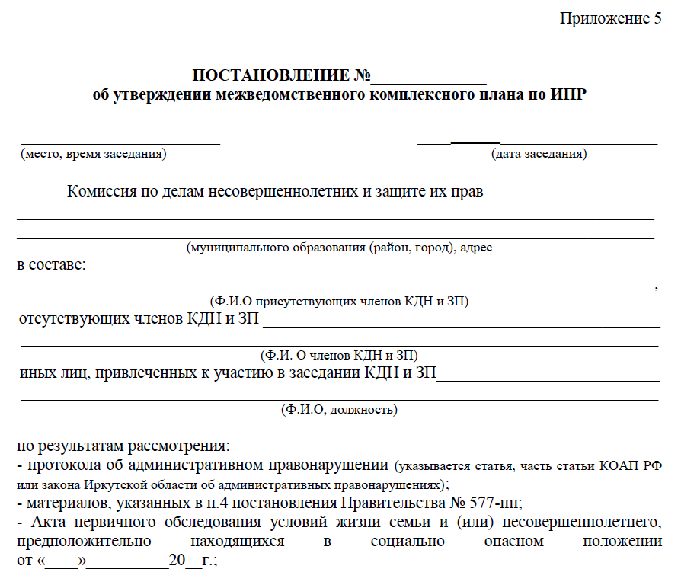
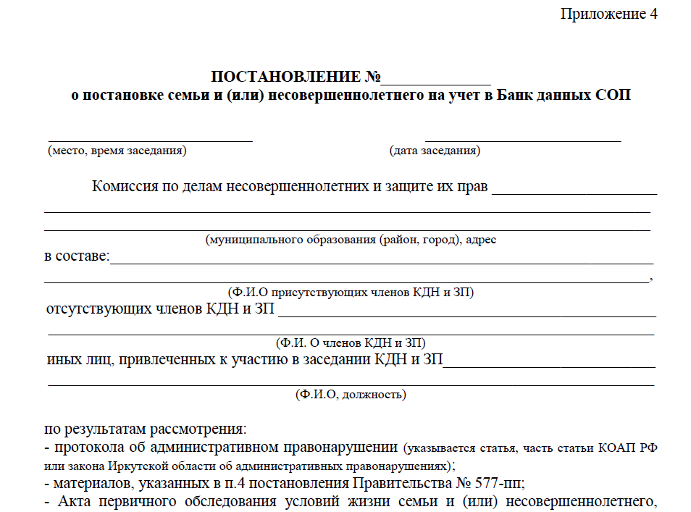
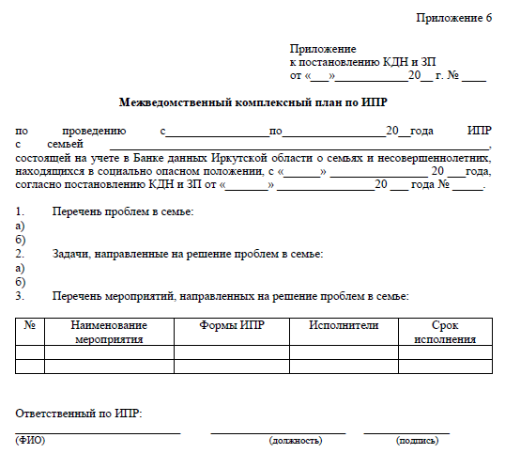
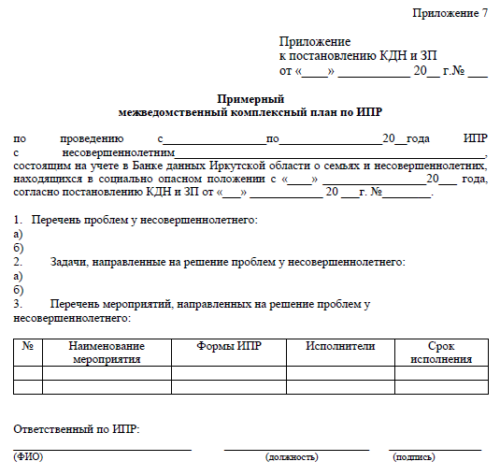
ПОСТАНОВЛЕНИЯ КДН и ЗП МО

Slide 29
Статья 7 Федерального закона от 24 июня 1999 года № 120-ФЗ
СРОКИ проведения ИПР
в отношении родителей
(законных представителей) несовершеннолетних
в отношении несовершеннолетних
(до 18 лет)
необходимые для оказания социальной и иной помощи
или
до устранения причин и условий, способствовавших безнадзорности, беспризорности, правонарушениям или антиобщественным действиям несовершеннолетних
или
другие обстоятельства, предусмотренные законодательством

Slide 30
Заседание КДН и ЗП МО об итогах проведения ИПР
АНАЛИЗ реализации плана ИПР
ПРОДОЛЖЕНИЕ
проведения ИПР
Новый срок проведения ИПР
СНЯТИЕ
семьи и (или) несовершеннолетнего
с учета в Банке данных СОП
Дата очередного заседания
КДН и ЗП МО
ПОСТАНОВЛЕНИЕ КДН и ЗП МО
о продолжении проведения ИПР
ПОСТАНОВЛЕНИЕ КДН и ЗП МО
О СНЯТИИ с учета
в Банке данных СОП

Slide 31
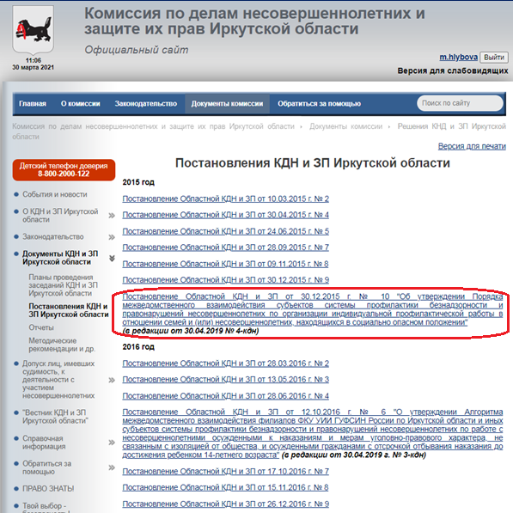
Раздел:
«Документы
КДН и ЗП Иркутской области»
Подраздел:
«Постановления
КДН и ЗП Иркутской области»
Сайт КДН И ЗП Иркутской области
https://irkobl.ru/sites/kdnizp/doc/solution/

Slide 32
1. Участие специалиста РСНП в проведении ИПР
(индивидуальные консультации, тренинги).
При необходимости – дальнейшее сопровождение после окончания ИПР.
2. Работа с родителями (законными представителями).
3. Вовлечение в ряды волонтеров антинаркотического движения.
4. Индивидуальное консультирование подростков «ГРУППЫ РИСКА».
5. Иные формы работы.
ПРОФИЛАКТИЧЕСКАЯ ДЕЯТЕЛЬНОСТЬ
РАБОТАЕМ СО СЛУЧАЕМ...
РАБОТАЕМ НА ПРОФИЛАКТИКУ...
Составление ПЛАНОВ РАБОТЫ, в которых:
1. Проведение лекций, бесед, родительских собраний, классных часов, семинаров и т.д.
2. Проведение групповых тренингов.
3. Проведение профилактических акций, кинолекториев, флеш-мобов.
4. Проведение слетов волонтеров.
5. Участие в проведение рейдовых мероприятий.
6. Информирование КДН и ЗП МО о проблемах.
7. Размещение информации в СМИ.
ЦЕЛЬ
ЗОЖ

Slide 33

Курение и
УБИВАЮТ

Slide 34

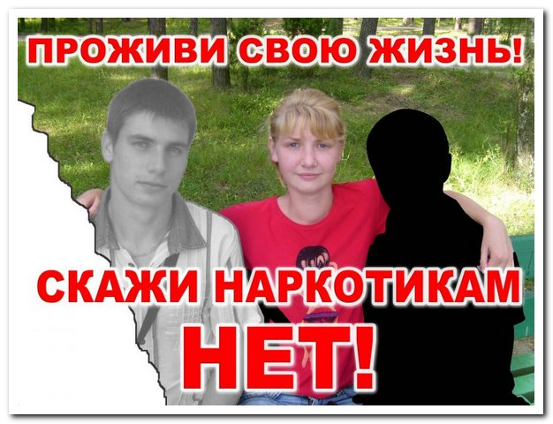

Slide 35
1. Инициировать вхождение в составы КДН и ЗП МО.
2. Увеличить количество проводимых мероприятий, направленных на формирование ЗОЖ.
3. Проводить мероприятия с акцентом на правовое просвещение об ответственности и последствиях.
4. Формировать индивидуальные карты профилактического сопровождения исходя из ситуации с целью помочь, а не «под копирку».
5. Планировать ИПР с учетом индивидуальных особенностей конкретного несовершеннолетнего.
6. Своевременное планировать совместные мероприятия.
7. Проводить мероприятия в различных образовательных организациях (начиная с дошкольных).
Для ЦПН:
- организовать обучение работе с детьми «группы риска» с учетом психологических особенностей;
- разработать методические рекомендации об инновационных методах работы.
ПРЕДЛОЖЕНИЯ
От КДН и ЗП МО:
От отдела Областной КДН и ЗП:
Своевременное информирование председателя
КДН и ЗП МО о проблемах на территории.
Инициирование рассмотрения вопросов на заседании КДН и ЗП МО.
Своевременное информирование ответственного по ИПР о результатах проведенной работы и предложениях по повышению ее эффективности.
Активное использование детских, родительских чатов для распространения профилактической информации.
Размещение информации в социальных сетях (Instagram, VK и др.).
Создание антинаркотических рубрик на сайтах.
Использование в работе профилактических роликов,
в том числе с сайта «Общее дело».
Развитие волонтерских движений антинаркотической направленности.
Использование новых форм работы с подростками,
в том числе совместных детско-родительских.
Акцент на ОТВЕТСТВЕННОСТЬ!
ВЗАИМОДЕЙСТВИЕ!!!

Slide 36
ПРАВА, ОБЯЗАННОСТИ, ОТВЕТСТВЕННОСТЬ…
Права – это те возможности, который человек получает от рождения или которые он получает от государства.
Обязанности – то, что входит в круг действий, поступков, обязательных для выполнения (согласно закону, общественным требованиям, внутреннему побуждению).
Ответственность – способность человека осознавать характер совершаемых им по своему собственному выбору действий, отвечать за свои поступки и действия, а также их последствия.
Ответственность = осознание + действие

Slide 37
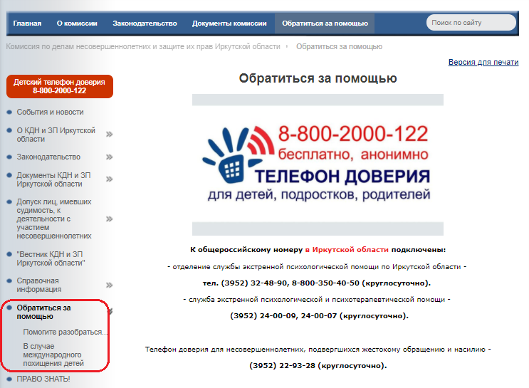
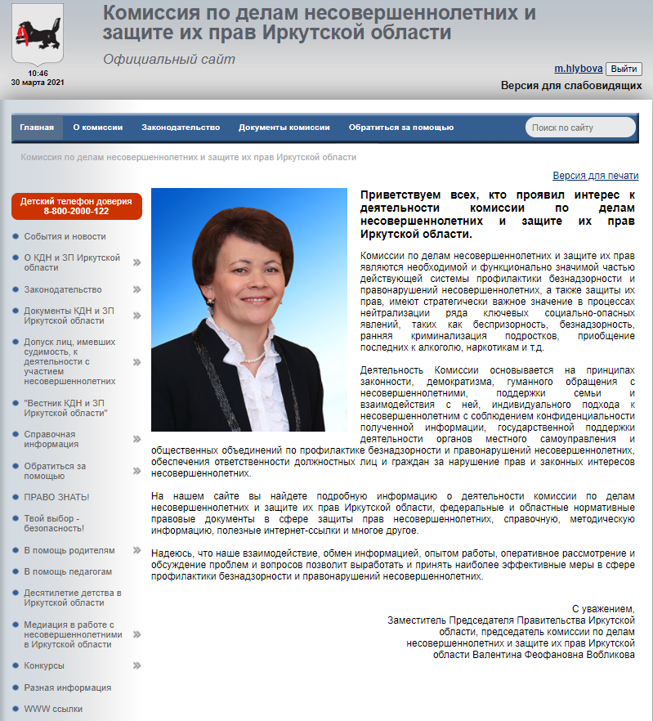
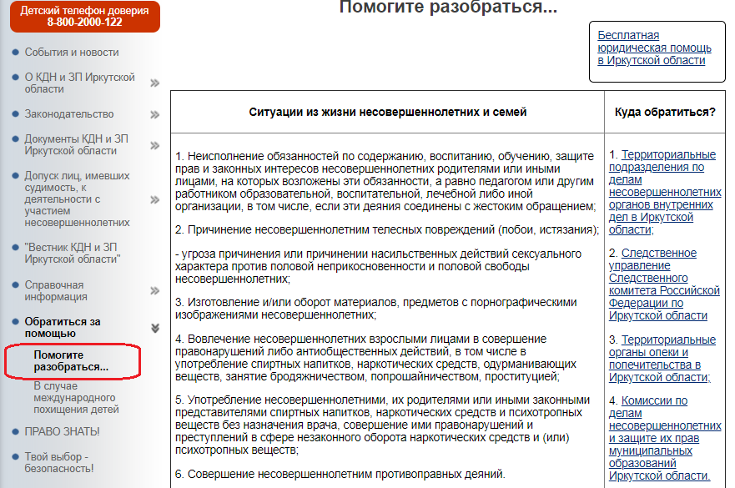
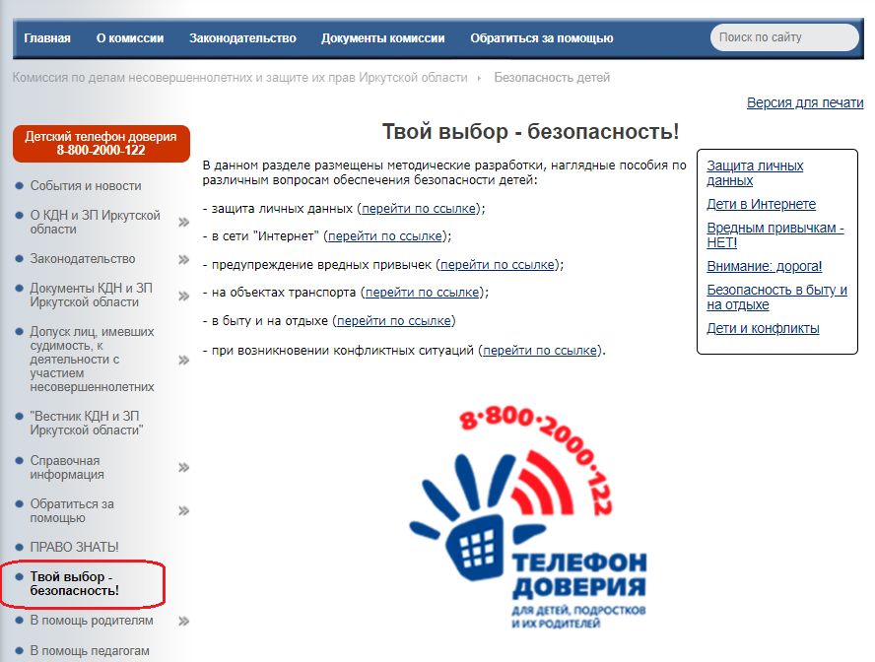
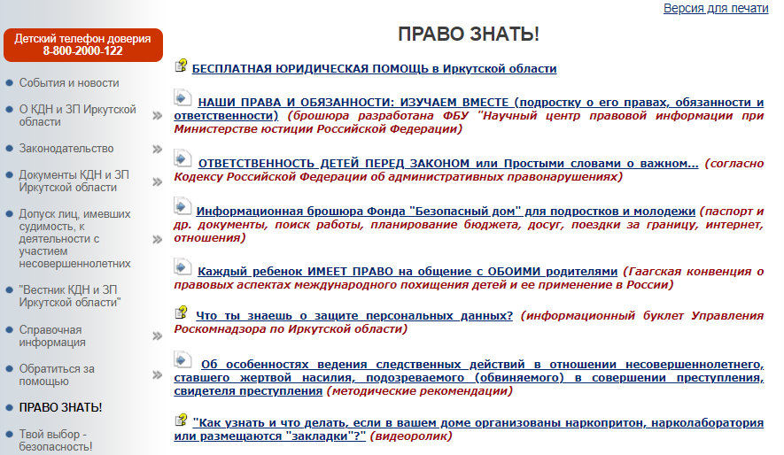
ВЕСТНИКИ КДН и ЗП Иркутской области
Сайт КДН и ЗП Иркутской области
https://irkobl.ru/sites/kdnizp/index.php

Slide 38

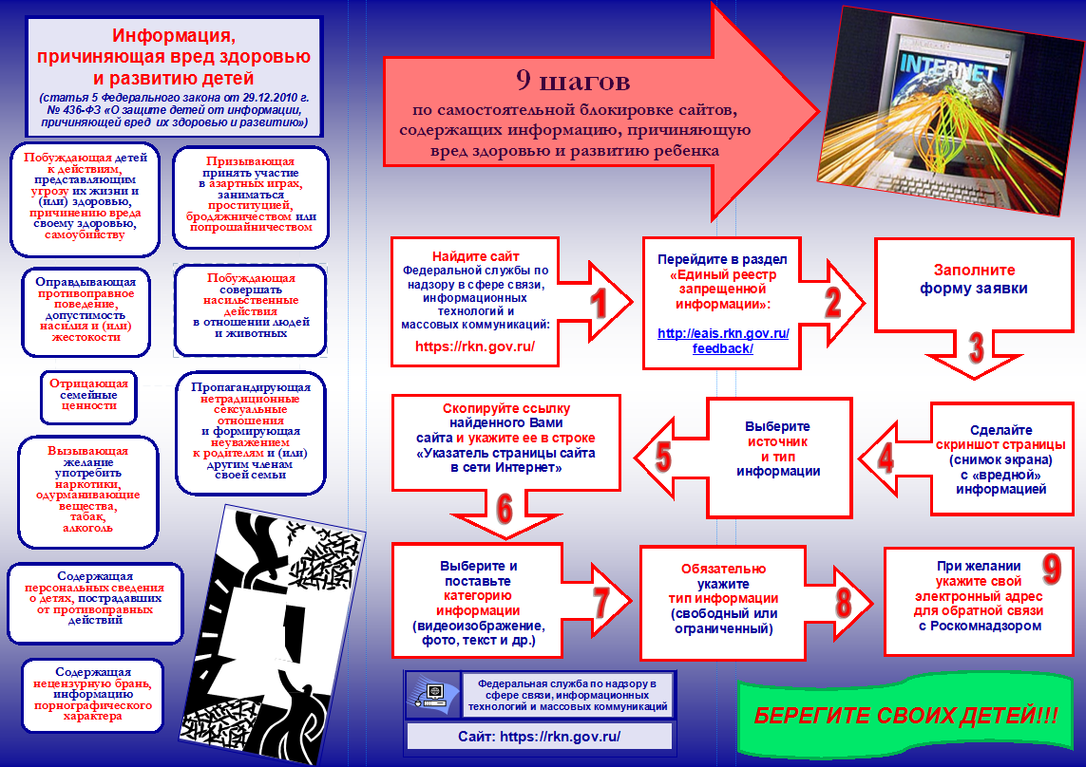
Интернет-зависимость детей
Блокирование сайтов с «запрещенной информацией»
РАЗДЕЛ «Твой выбор – БЕЗОПАСНОСТЬ!»
Подраздел: «Дети в ИНТЕРНЕТЕ»
https://irkobl.ru/sites/kdnizp/bezopasnostdetei/Internet/

Slide 39
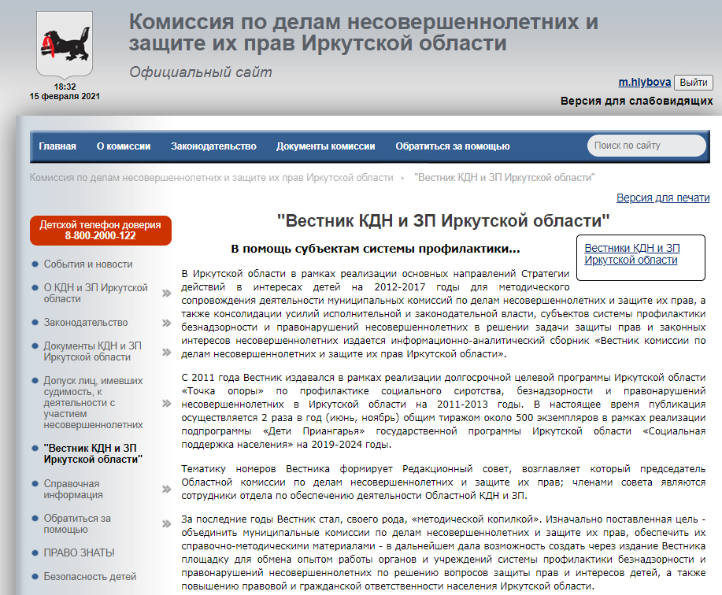
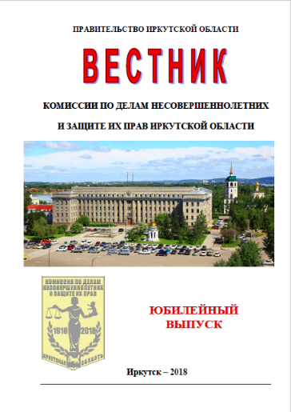
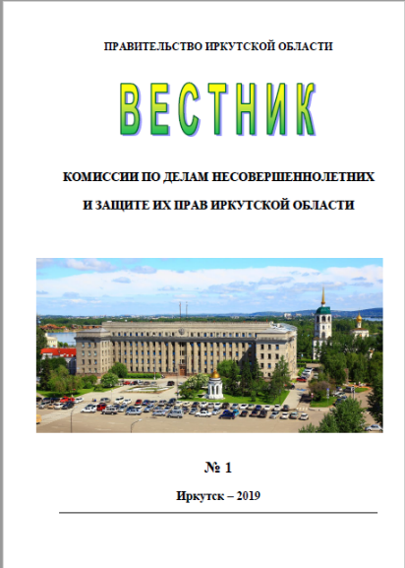
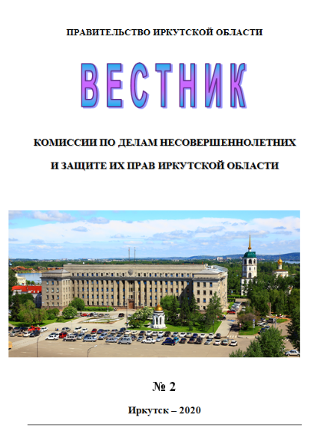
ВЕСТНИКИ КДН и ЗП Иркутской области
Вестник КДН и ЗП Иркутской области
https://irkobl.ru/sites/kdnizp/vestnik/
Подпрограмма «Дети Приангарья» государственной программы Иркутской области
«Социальная поддержка населения» на 2019-2024 годы
План основных мероприятий, проводимых в рамках Десятилетия детства в Иркутской области
(на период до 2020 года, с 2021 года – на период до 2027 года)

Slide 40
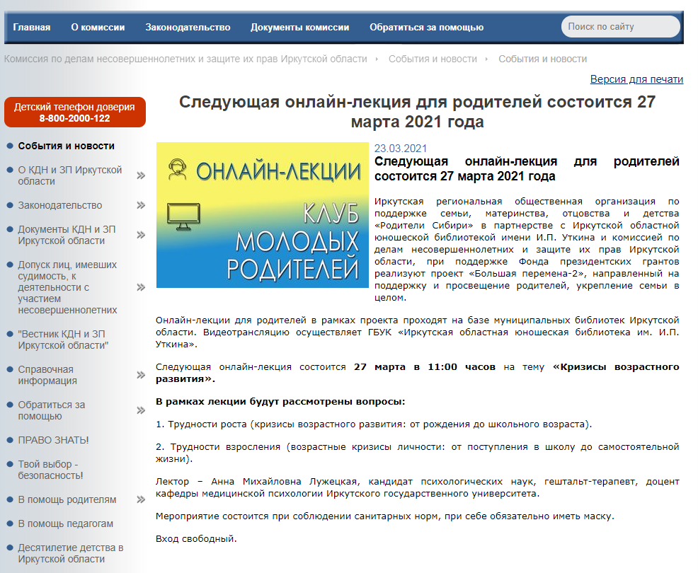

ВЕСТНИКИ КДН и ЗП Иркутской области
РОДИТЕЛЬСКОЕ ПРОСВЕЩЕНИЕ
8(3952) 71-04-69
https://irkobl.ru/sites/kdnizp/index.php

Slide 41

Индивидуально-профилактическая работа специалистами региональной системы профилактики незаконного потребления наркотических средств и психотропных веществ в МО (консультации, тренинги, коррекционные занятия)
МЕЖВЕДОМСТВЕННЫЙ МЕХАНИЗМ
организации индивидуальной профилактической работы с несовершеннолетним, замеченным в употреблении наркотиков
Работа с несовершеннолетним по предупреждению совершения антиобщественных поступков, правонарушений и преступлений, посещение несовершеннолетнего по месту жительства
КДН и ЗП
Социальная защита, опека и попечительство
Образование (образовательная организация)
Здравоохранение
ПДН, МВД
Молодежная политика, культура, спорт
Осуществление социального патронажа, социально-психологическое консультирование, работа с семьей
Включение в антинаркотические проекты, организация внеурочной занятости
Наблюдение врача-психиатра-нарколога, консультирование, диагностика, лечение, обследование
Психолого-педагогическое сопровождение несовершеннолетнего в образовательной организации.
Организация профилактической работы по месту учебы с привлечением субъектов профилактики
Соисполнитель по ИПР – ОГКУ «Центр профилактики наркомании», подведомственное учреждение министерству по молодежной политике Иркутской области
Индивидуальная профилактическая работа в рамках кабинетов профилактики социально-негативных явлений в ссузах и вузах
Работа с семьей несовершеннолетнего, рассмотрение всех проблем в контексте его семьи
Социально-психологическое тестирование
Психологическая диагностика, психокоррекция несовершеннолетнего
Оказание комплексной адресной помощи несовершеннолетнему

Slide 42
Отдел
по обеспечению деятельности КДН и ЗП ИО
Адрес электронной почты:
komissiya@govirk.ru
Телефоны: (3952) 25-11-61, 25-17-20,
29-54-93

Slide 43
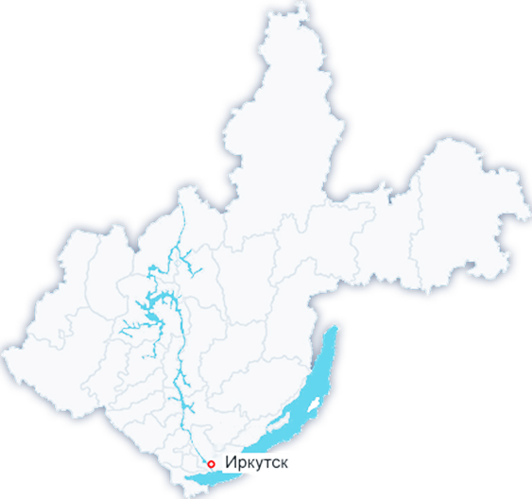
БЛАГОДАРЮ ЗА ВНИМАНИЕ!

